Slide 1

О результатах проведения внеплановых контрольных надзорных мероприятиях в области гражданской обороны Главного управления
МЧС России по Чувашской Республике-Чувашии в отношении субъектов предпринимательства
за истекший период 2024 года, в целях реализации поручения Президента от 21.01.2024 № ПР-107
Начальник отделения надзорных мероприятий в области гражданской обороны, защиты населения и территорий от чрезвычайных ситуаций
Малов Леонид Андреевич

Slide 2

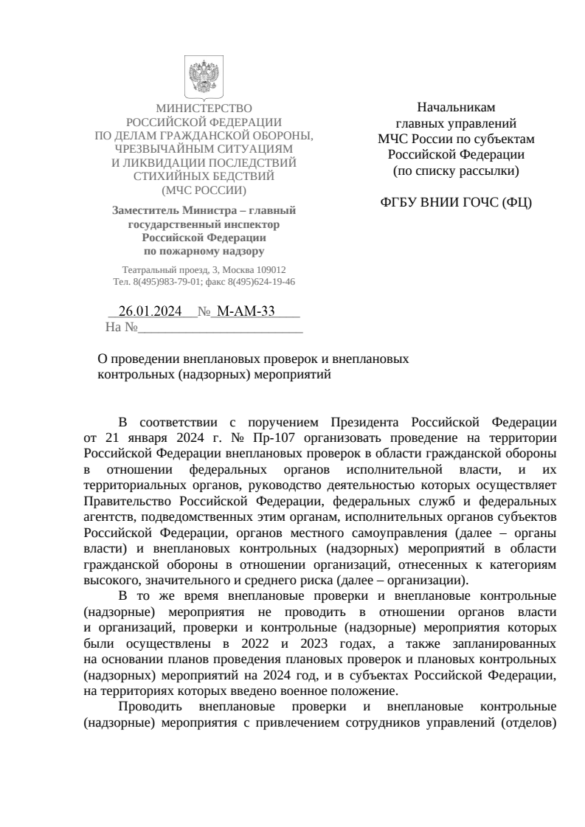
ВНЕПЛАНОВЫЕ КОНТРОЛЬНЫЕ (НАДЗОРНЫЕ) МЕРОПРИЯТИЯ В 2024 ГОДУ
Всего реализовано 281 контрольных (надзорных) мероприятий
реализованы контрольные (надзорные) мероприятия в отношении 120 субъектов предпринимательства
56 объектов значительного риска
64 объектов среднего риска
6

Slide 3

РЕАЛИЗАЦИЯ ПРОФИЛАКТИЧЕСКИХ МЕРОПРИЯТИЙ
Профилактические визиты
13
Предостережения
32
Консультирование
499
Информирование
143
Общее количество проф. мероприятий 687
8

Slide 4

ПРИВЛЕЧЕНИЕ
К АДМИНИСТРАТИВНОЙ ОТВЕТСТВЕННОСТИ
Ранее существовавшая система противопожарного нормирования
(ГОСТ,, ТСН, ПУЭ, ПЭЭП, РД, МГСН, НПБ и пр.)*
Судами привлечено
к административной ответственности
120 субъектов предпринимательства (по ч.1, ч. 2 ст. 20.7)
44 в виде административного штрафа,
146 в виде предупреждений
9

Slide 5

Типовые нарушения в области гражданской обороны
Ранее существовавшая система противопожарного нормирования
(ГОСТ,, ТСН, ПУЭ, ПЭЭП, РД, МГСН, НПБ и пр.)*
Персонал, попадающий в зону химического заражения (загрязнения) не обеспечен средствами индивидуальной защиты органов дыхания, а также медицинскими средствами индивидуальной защиты
Создание, оснащение и подготовка сил гражданской обороны специальными техникой, оборудованиями, снаряжениями и материалами.
Создание и поддержание в состоянии постоянной готовности к использованию по предназначению запасов материально-технических, продовольственных, медицинских и иных средств для всестороннего обеспечения сил гражданской обороны.
Разработка планов осуществления комплексной маскировки организаций, являющихся вероятными целями при использовании современных средств поражения.
13

Slide 6
Начальник отделения надзорных мероприятий в области гражданской обороны, защиты населения и территорий от чрезвычайных ситуаций
Малов Леонид Андреевич
Доклад окончил!
Благодарю за внимание!

